Slide 1
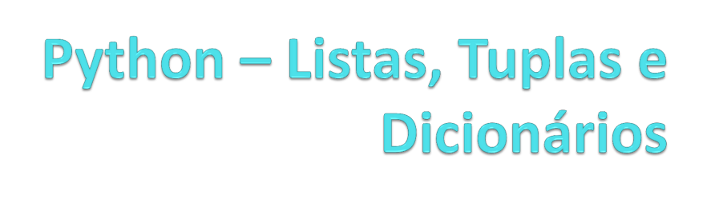
Prof. Eduardo Campos (CEFET-MG)

Slide 2


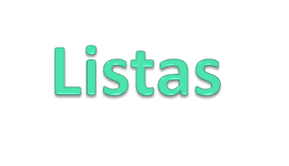

Slide 3

Por que usar listas?
As variáveis declaradas até agora são capazes de armazenar um único valor por vez.
Sempre que tentamos armazenar um novo valor dentro de uma variável, o valor antigo é sobrescrito e, portanto, perdido

Slide 4

Listas
A lista é a forma mais familiar de dados estruturados
Basicamente, uma lista é uma sequência de elementos, onde cada elemento é identificado por um índice
Diferente dos arrays usados em outras linguagens, em Python os elementos de uma lista podem possuir qualquer tipo

Slide 5
Listas - Problema
Imagine o seguinte problema
leia as notas de uma turma de cinco estudantes e depois imprima as notas que são maiores do que a média da turma
Um algoritmo para esse problema poderia ser o mostrado a seguir

Slide 6
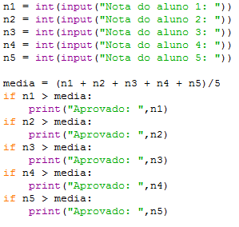
Listas - Solução

Slide 7
Listas
O algoritmo anterior apresenta uma solução possível para o problema apresentado
Porém, essa solução é inviável para grandes
quantidades de alunos
Imagine se tivéssemos de processar os dados de 100 alunos

Slide 8
Listas
Para 100 alunos, precisamos de:
Uma variável para armazenar a nota de cada aluno: 100 variáveis
Um comando de leitura para cada nota: 100 input()
Um somatório de 100 notas
Um comando de teste para cada aluno: 100 comandos if
Um comando de impressão na tela para cada aluno: 100 print()

Slide 9
Listas - Definição
As variáveis têm relação entre si
todas armazenam notas de alunos
Podemos declará-las usando um ÚNICO nome para todos os 100 alunos
notas = conjunto de 100 números acessados por um
índice
isso é uma lista!
0 1 ... 99
notas

Slide 10
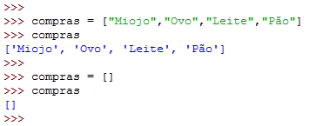

Listas - declaração
Existem várias maneiras de criar uma lista
Uma das mais simples é definir os elementos da lista entre colchetes
Os elementos da lista devem ser separados por vírgulas
Se nenhum elemento for definido, temos uma lista vazia
Também podemos usar a função range() para gerar uma lista de valores

Slide 11
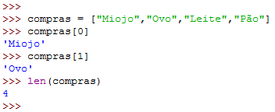
Listas - declaração
Em uma lista, os elementos são acessados especificando o índice desejado entre colchetes. A numeração começa sempre do zero
Isto significa que uma lista de 4 elementos terá índices de 0 a 3: compras[0], compras[1], compras[2] e compras[3]
A função len() retorna o número de elementos da lista
0
1
2
3
Miojo | Ovo | Leite | Pão
compras

Slide 12
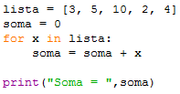
Lista = variável
Cada elemento da lista tem todas as características de uma variável e pode aparecer em expressões e atribuições (respeitando os seus tipos)
notas[2] = x + notas[3]
if notas[3] > 60:
Ex: somar todos os elementos de uma lista

Slide 13


Percorrendo uma lista
Podemos usar um comando de repetição (preferencialmente o for) para percorrer a lista de 2 formas
Forma 1
Percorrer os índices e elementos
Exemplo
Saída

Slide 14


Percorrendo uma lista
Podemos usar um comando de repetição (preferencialmente o for) para percorrer a lista de 2 formas
Forma 2
Percorrer apenas os elementos. Isso evita manipular explicitamente o índice
Exemplo
Saída

Slide 15
Listas - Problema
Voltando ao problema anterior
leia as notas de uma turma de cinco estudantes e depois imprima as notas que são maiores do que a média da turma

Slide 16
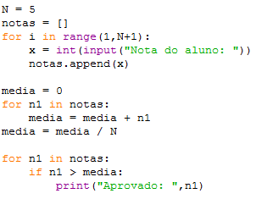
Listas - Solução
Um algoritmo para esse problema usando listas:

Slide 17
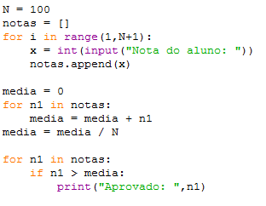
Listas - Solução
Se ao invés de 5, fossem 100 alunos?:

Slide 18
Exercício
Exercício
Para uma lista contendo 5 números inteiros, formular um algoritmo que determine o maior elemento desta lista

Slide 19
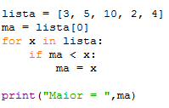
Exercício - solução
Exercício
Para uma lista contendo 5 números inteiros, formular um algoritmo que determine o maior elemento desta lista

Slide 20
Acessando seus elementos
As listas suportam acesso a sub-listas, isto é, a certos conjuntos de índices
lista[i:j]
seleciona a sub-lista dos índices i até j-1
lista[i:]
seleciona a sub-lista dos índice i até o final
lista[:j]
seleciona a sub-lista do início até o índice j-1
lista[i:j:k]
seleciona a sub-lista dos índices i até j-1, indo de k em k
i, i+k, i+2k, ..., j-1

Slide 21
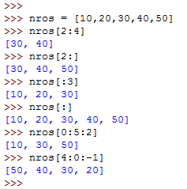
Acessando seus elementos
Selecionando sub-listas de elementos

Slide 22
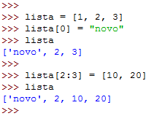
Acessando seus elementos
Listas são objetos mutáveis
Podemos acessar qualquer elemento ou sequência de elementos e modificá-los
Os elementos de uma lista podem possuir qualquer tipo

Slide 23
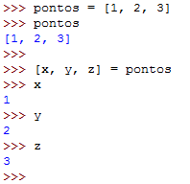
Acessando seus elementos
Podemos também associar o valor de cada posição da lista a uma variável sem precisar especificar os índices usando o recurso de unpacking
Basta definir uma lista de variáveis, entre colchetes, que
receberá o conteúdo da lista

Slide 24
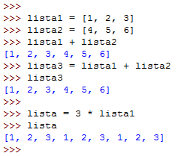
Concatenação e repetição de listas
Podemos unir/concatenar duas listas para formar uma nova usando o operador de +
Podemos criar uma lista a partir da repetição de outra
usando o operador de *

Slide 25
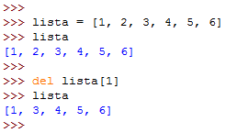
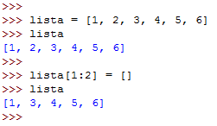
Removendo elementos da lista
Podemos remover um ou mais elementos de uma lista de duas maneiras
Usando o operador del
Atribuindo uma lista vazia àquela posição

Slide 26
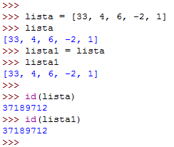
Copiando uma lista
A operação de atribuição não cria uma cópia do objeto!
Em Python, listas são objetos. Se atribuirmos uma lista a outra, ambas irão se referir ao mesmo objeto
lista lista1
33 | 4 | 6 | -2 | 1
37189712

Slide 27
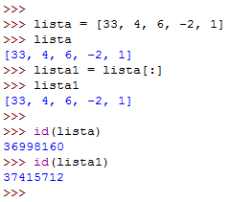
Copiando uma lista
Para copiar uma lista, o correto é utilizar [:] na operação de atribuição
lista
36998160
lista1 37415712
33 | 4 | 6 | -2 | 1
33 | 4 | 6 | -2 | 1

Slide 28
Copiando uma lista
A operação de atribuição não cria uma cópia do objeto!
Em Python, listas são objetos. Se atribuirmos uma lista a outra, ambas irão se referir ao mesmo objeto

Slide 29
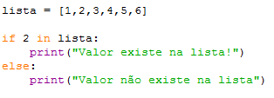
Procurando um elemento na lista
O operador in permite verificar se um determinado elemento está presente ou não em uma lista

Slide 30
Métodos sobre listas
Uma lista é uma classe e, portanto, possui diversos métodos já definidos
Um dos jeitos mais simples de manipular listas é utilizar
os métodos que já fazem parte dela
Esses métodos permitem executar diversas tarefas
Ordenação, inserção, remoção, etc
Esses métodos modificam o conteúdo original da lista

Slide 31
Métodos sobre listas
Forma geral de uso dos métodos
lista.nome-método()
Alguns métodos
sort(): ordena os elementos da lista
append(x): insere um elemento x no final da lista
insert(pos,x): insere um elemento x na posição pos
remove(x): remove o elemento x da lista
pop(pos): remove e retorna o elemento da posição pos

Slide 32
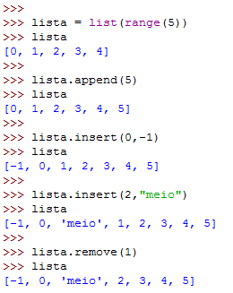
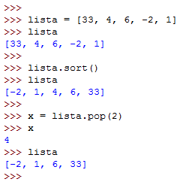
Métodos sobre listas
Exemplos

Slide 33
Lista aninhadas
Uma lista pode armazenar qualquer tipo de dado
As listas podem inclusive conter outras listas
Podemos assim representar tabelas ou matrizes
0 1 ... 49
99
0
1
...
mat[0][1]
99

Slide 34
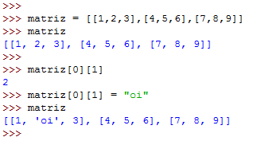
Lista aninhadas
Para criar uma lista aninhada, basta definir cada elemento como uma nova lista
Os elementos são acessados especificando um par de
colchetes e índice para cada dimensão da lista
A numeração começa sempre do zero
0
1
2
0
1
2
1 | ‘oi’ | 3
4 | 5 | 6
7 | 8 | 9

Slide 35

Lista aninhadas
Podemos também incluir novas linhas e colunas em cada lista
Recomenda-se, neste caso, usar os métodos ao invés do operador de concatenação
Nas listas aninhadas, não é necessários que as linhas tenham sempre o mesmo número de colunas

Slide 36
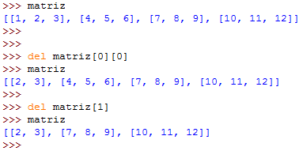
Lista aninhadas
Podemos remover um ou mais elementos de uma lista aninhada de maneira similar as listas tradicionais
1 índice: a linha inteira é removida
2 índices: o elemento da linha e coluna é removido

Slide 37
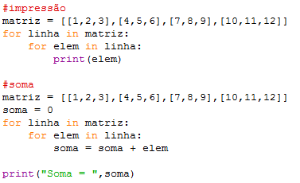
Lista aninhadas
Todas as operações feitas em listas aninhadas devem considerar o fato de que temos agora uma lista dentro de outra

Slide 38
Compreensão de lista
Trata-se de uma construção sintática para criação de listas
Segue a forma da notação de definição de
conjunto matemática
É uma maneira de fazer caber uma repetição (for), uma condição (if) e uma tarefa, em uma única linha
Permite mapear e filtrar uma lista em uma única expressão

Slide 39


Compreensão de lista
Imagine que queremos criar uma lista com os quadrados de alguns números
Usando compreensão de lista

Slide 40


Compreensão de lista
Imagine agora que queremos filtrar os elementos de uma lista já existente
Usando compreensão de lista

Slide 41


Compreensão de lista
Podemos também combinar as tarefas de criação e filtragem
Usando compreensão de lista

Slide 42
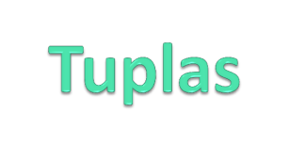

Slide 43
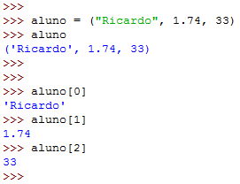
Tuplas – definição
As tuplas se comportam como as listas
São uma sequência arbitrária de elementos
Cada elemento pode ser acessado por um índice inteiro
Diferem das listas por serem definidas utilizando parênteses e não colchetes

Slide 44
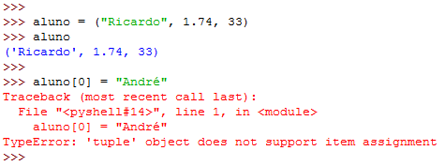
Tuplas – definição
No entanto, diferente das listas, os elementos de uma tupla são imutáveis, ou seja, não podem ser modificados

Slide 45
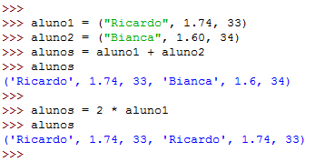
Concatenação e repetição
Podemos acessar os elementos de uma tupla, mas não podemos modificá-los
Felizmente, podemos construir uma outra tupla via concatenação e repetição

Slide 46
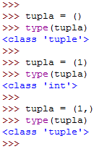
Inicializando a tupla
Um problema com a construção de uma tupla é quando ela tem ZERO ou UM elemento
Tuplas vazias são definidas por um par de parênteses vazio
Tuplas com 1 elemento devem possuir uma vírgula depois do elemento para serem consideradas tuplas

Slide 47
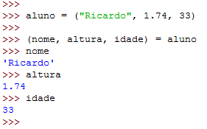
Acessando seus elementos
Como nas listas, nas tuplas também podemos associar o valor de cada posição a uma variável sem precisar especificar os índices usando o recurso de unpacking
Basta definir uma lista de variáveis, entre parênteses, que
receberá o conteúdo da tupla

Slide 48
Por que usar tuplas?
Apesar de listas e tuplas serem semelhantes, elas são normalmente utilizadas com propósitos diferentes
Tuplas são imutáveis e normalmente contém elementos de tipos diferentes que são acessados via unpacking ou indexação
Listas são mutáveis e normalmente contém elementos do mesmo tipo que são acessados via iteração

Slide 49


Slide 50
Dicionários - definição
São estruturas de dados que implementam associações entre pares de valores
O primeiro elemento do par é chamado de chave e o
outro de conteúdo
Cada chave é associada a um (e um só) conteúdo

Slide 51
Dicionários - definição
Exemplo: inventário
Um inventário que associa produtos a quantidades disponíveis
Miojo: 10
Ovo: 12
Leite: 2
Pão: 5
Esse problema poderia ser representado por uma lista de tuplas. Porém, dicionários permitem busca indexada pela chave
Não é necessário percorrer a lista procurando um item

Slide 52


Dicionários - definição
Um dicionário é definido da seguinte forma
Exemplos
dicionário de palavras em português e inglês
Note que as chaves do dicionário não são armazenadas em qualquer ordem específica
dicionário vazio

Slide 53
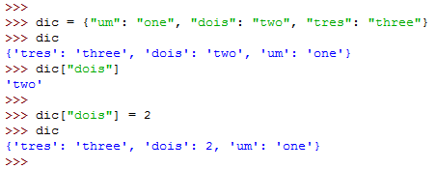
Acessando seus elementos
Cada elemento pode ser acessado por indexação usando a chave
Podemos alterar o conteúdo associado a uma chave
Novos itens podem ser adicionados a um dicionário
Basta fazer a atribuição a uma chave ainda não definida

Slide 54
Métodos sobre dicionários
Um dicionário é uma classe e, portanto, possui diversos métodos já definidos
Um dos jeitos mais simples de manipular dicionários é
utilizar os métodos que já fazem parte dele
Forma geral de uso dos métodos
dicionário.nome-método()

Slide 55

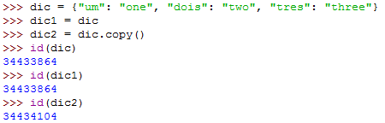
Métodos sobre dicionários
clear(): remove todos os elementos do dicionário
copy(): cria uma cópia do dicionário (atribuição não
cria cópia)

Slide 56
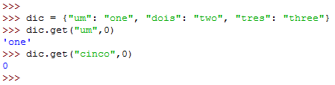
Métodos sobre dicionários
get(chave,valor): obtém o conteúdo de chave. Caso a chave não exista, retorna valor

Slide 57
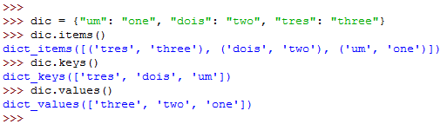
Métodos sobre dicionários
items(): retorna uma lista com todos os pares chave/conteúdo do dicionário
keys(): retorna uma lista com todas as chaves do dicionário
values(): retorna uma lista com todos os valores do
dicionário

Slide 58
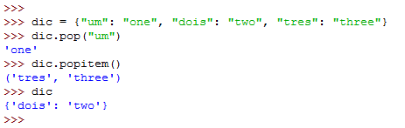
Métodos sobre dicionários
pop(chave): obtém o valor correspondente a chave e remove o par chave/valor do dicionário
popitem(): retorna e remove um par chave/valor aleatório do dicionário. Pode ser usado para iterar sobre todos os elementos do dicionário

Slide 59
Material Complementar
Vídeo Aulas
Aula 16 - Listas
https://youtu.be/Y05YeBAFCrs
Aula 17 - Listas: criando sub-listas
https://youtu.be/0sdtkjISZIE
Aula 18 - Listas: operações e métodos
https://youtu.be/ZMkN0BXd-3o
Aula 19 - Listas aninhadas
https://youtu.be/eJHpe_-izj4

Slide 60
Material Complementar
Vídeo Aulas
Aula 20 - Compreensão de listas
https://youtu.be/oui2ObnvYCY
Aula 21 - Tuplas
https://youtu.be/fhekxMRM4Ts
Aula 22 - Dicionários
https://youtu.be/AZyH-ueMvhY
Aula 23 - Dicionários: operações e métodos
https://youtu.be/EXMr1u2bnjc

